Slide 1
ঝালোপাড়া সরকারি প্রাথমিক বিদ্যালয়,
সিলেট সদর।

Slide 2
গুগল মিটে আজকের ক্লাসে সবাইকে
স্বা গ ত ম

Slide 3
পাঠ উপস্থাপনায়ঃ
মামনি আক্তার
সহকারি শিক্ষক
ঝালোপাড়া সরকারি প্রাথমিক বিদ্যালয়।
সিলেট সদর।

Slide 4
পাঠ পরিচিতিঃ
শ্রেণিঃ চতুর্থ
বিষয়ঃ বাংলা
অধ্যায়ঃ ৮
পাঠ শিরোনামঃ মহীয়সী রোকেয়া।
পাঠ্যাংশঃপাঠ পুনরালোচনা ও অনুশীলনি।
পৃষ্ঠাঃ ৩২-৩৫।

Slide 5
শিখনফল
১.২.১ উচ্চারিত ,পঠিত বাক্যকথা মনোযোগ সহকারে শুনবে।
১.৩.৬ শুদ্ধ উচ্চারণে প্রশ্ন করতে ও উত্তর দিতে পারবে।
২.৩.১ গল্প শুনে মূল বিষয় বুঝতে পারবে।
২.৩.২ গল্প শুনে মূলভাব বুঝতে পারবে।

Slide 7
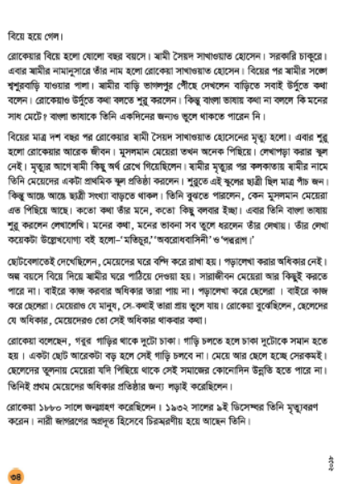
পাঠ্যবইয়ের ৩৪ পৃষ্ঠা বের করঃ

Slide 8
চলো পড়িঃ

Slide 9
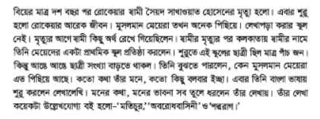
চলো পড়িঃ

Slide 10
চলো পড়িঃ

Slide 11
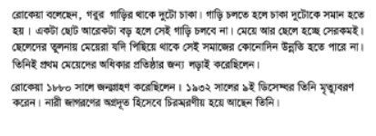
চলো পড়িঃ

Slide 12
বাক্য রচনাঃ
অগ্রদূত - সত্যের সন্ধানে অগ্রদুত।
অধিকার – সবার বেঁচে থাকার অধিকার আছে।
প্রতিষ্ঠা - রোকেয়া মেয়েদের জন্য বিদ্যালয় প্রতিষ্ঠা করেছেন।
অদম্য – ছেলেটি ভীষন অদম্য।
অবরোধ – শ্রমিকরা কারখানা অবরোধ করে রাখল।

Slide 13
এক কথায় প্রকাশঃ
যে কোনো কিছুতেই দমে না
অদম্য
অনেকের মধ্যে
অন্যতম
জানার ইচ্ছা
জিজ্ঞাসা
আকাশে যে চড়ে
খেচর
বিদ্যা আছে যার
বিদ্বান
ভাতের অভাব যার
হাভাতে
মহান যে নারী
মহীয়সী

Slide 14
ডান বাম মিলকরণঃ
রংপুরের পায়রাবন্দ গ্রামে
রোকেয়ার জন্ম
অবরোধ মানে বাড়ির নির্দিষ্ট
গন্ডির মধ্যে আটকে থাকা
রাত গভীর হলে ভাইয়ের কাছে
শুরু হতো তাঁর জ্ঞানার্জন
রোকেয়ার বিয়ে হল
ষোলো বছর বয়সে
তাঁর লেখা বইগুলো হলো
মতিচুর অবরোধবাসিনী ও পদ্মরাগ
মহীয়সী রোকেয়া
নারী জাগরণের অগ্রদূত

Slide 15
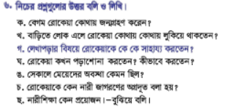
বাড়ির কাজ

Slide 16
বি
দা
য়

